Slide 1
基于自抗扰控制结构的 红外电子器件焊接原型系统
A prototype for infrared soldering of electronic devices using the Active Disturbance Rejection Control structure
用 ADRC 替代 PID：红外焊接温度跟踪峰值误差从 20°C 压到 4°C，控制效率提升 12.2%
汇报用途：文献阅读汇报 · 单篇精读
Engineering Research Express 7 (2025) 045392 · DOI 10.1088/2631-8695/ae24c8 · 汇报日期 2026-08-09
Notes:
开场白：今天汇报一篇红外焊接温控论文——自研原型机 + ADRC 控制，实验把峰值温度误差从 20°C 压到 4°C，控制效率提升 12.2%。

Slide 2

论文基本信息
中文标题：基于自抗扰控制结构的红外电子器件焊接原型系统
英文标题：A prototype for infrared soldering of electronic devices using the active disturbance rejection control structure
期刊与分区
Engineering Research Express（IOP 出版社）· 2025 年 Vol. 7, Art. 045392
→ ESCI Q2 · IF 1.8 · EI 收录
作者团队（墨西哥 UABC 工程学院）
R Citlalli Anguiano Cota · David I Rosas Almeida（通讯）· J Rigoberto Herrera García
→ DOI: 10.1088/2631-8695/ae24c8
关键词
temperature control · infrared light · robustness · tracking · delayed systems
→ → 时滞系统的鲁棒温度跟踪
Engineering Research Express（IOP）期刊封面
Source: IOPscience 期刊官网
Notes:
先把论文出处交代清楚：IOP 出版社的工程应用期刊，ESCI Q2、IF 1.8、EI 收录，墨西哥 UABC 团队。右侧是期刊封面。

Slide 3
汇报目录
01 · 背景
为什么精确温度跟踪是焊接质量关键
02 · 原型
红外光学布置与 NI 闭环平台
03 · 建模
一阶热模型与 1.603 s 时滞辨识
04 · 方法
ADRC 与 ESO 扰动实时估计
05 · 证据
仿真与实验对比（峰值误差 20→4°C）+ BGA 应用
Notes:
汇报脉络：先讲焊接温度跟踪为什么难，再讲原型与建模，核心是 ADRC 怎么把时滞当扰动处理，最后用仿真+实验双证据证明优势，收在 BGA 返修应用。

Slide 4
红外焊接温度跟踪：从 PID 到 ADRC
时滞系统不需要精确模型也能高精度跟踪温度曲线
把输入时滞视为有界外部扰动，由扩张状态观测器实时估计并补偿
→ 工程可落地：原型机 + 数值/实验双重验证
ADRC：自抗扰控制：不依赖精确数学模型，靠扩张状态观测器在线估计并补偿扰动
Notes:
开场：这篇论文造了一台红外焊接原型机，核心卖点是控制——用 ADRC 代替工厂里最常见的 PID，实验把峰值误差从 20°C 压到 4°C，还省了 12% 的控制能量。

Slide 5
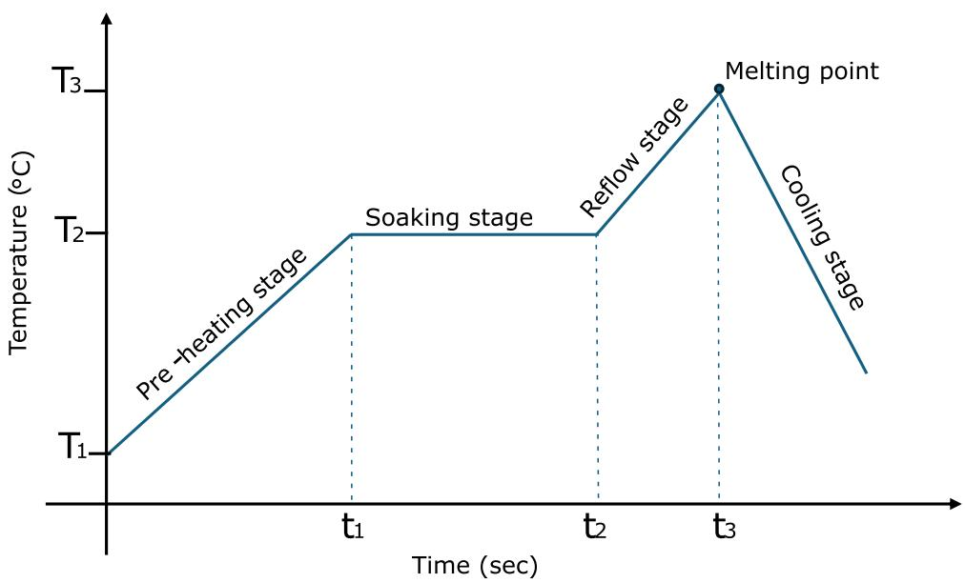
焊接成败 = 能否精确跟踪温度曲线
如图 4 所示，元件温度必须严格沿回流曲线走
RSS 曲线四阶段：预热 → 保温 → 峰值 → 冷却，焊点需经历 150–245°C
→ 温度超限或不足 → 桥连、冷焊、焊球损伤等缺陷
RSS：Ramp-Soak-Spike 曲线：最常用的回流温度曲线，含升温、保温、峰值三个阶段
SMT：表面贴装技术：元件直接贴装到 PCB 表面再整体回流焊接
坐标轴：横轴 Time (sec.)，纵轴温度 (°C)；曲线覆盖预热/保温/峰值/冷却四阶段
图例：黑线为目标回流温度曲线
图意：焊点必须精确复现这条 150–245°C 的升温-保温-峰值轨迹
典型焊接温度曲线（回流四阶段）
解读：精确跟踪温度曲线是避免焊点缺陷的前提——这就是本文控制问题的来源
Source: Fig. 4, Eng. Res. Express, 2025
Notes:
先讲问题背景：回流焊要求元件温度严格走厂商规定的曲线，跑偏就出缺陷。现有红外系统大多是开环加热（文献 [4][5]），缺闭环温控是痛点。

Slide 6
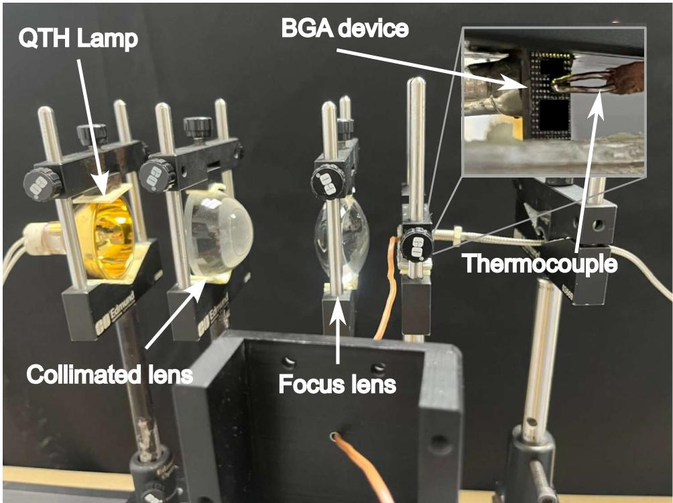
原型：卤素灯 + 椭圆反射镜把红外聚焦到 BGA
如图 2 所示，辐射被聚焦到焊球区域，实现局部加热
150 W / 15 V / 10 A；椭圆反射镜聚光 + 准直/聚焦透镜组
→ 能量定向投递，周边元件与基板不受热
QTH：石英钨卤素灯：发射 UV–IR 宽带光谱，红外段用于加热
BGA：球栅阵列封装：焊球成阵列分布在底面；本文目标件 5×6 mm
图例：光束路径为反射-准直-聚焦三段
图意：红外辐射被集中到 BGA 焊球区域，实现选择性加热
红外加热光学布置
解读：光路设计决定加热的局部性——只有被聚焦到的区域才升温
Source: Fig. 2, Eng. Res. Express, 2025
Notes:
讲硬件：150W 卤素灯 + 椭圆镀金反射镜把光聚到焦点，理论上焦点温度可到 1200°C。加热目标是一块 5×6mm 的 BGA。

Slide 7
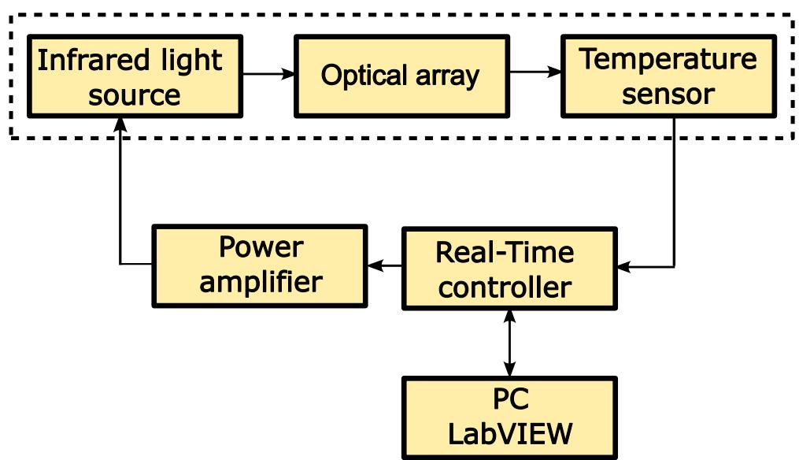
NI 实时平台：测温-控制-驱动闭环
如图 3 所示，闭环实时执行：测温 → 控制 → 驱动灯光
NI cRIO-9074 跑 LabVIEW；控制信号经自制功率放大器（±35V@10A）驱动
→ 可复现 150–245°C 回流曲线，为闭环对比实验提供平台
NI cRIO：NI 实时控制器：400 MHz CPU + FPGA，工业级硬实时控制平台
热电偶：Type J 测温传感器，直接接触 BGA 表面监测温度（−210–750°C）
图例：闭环回路标识传感与控制间的信号流（温度传感→实时控制→功率放大→红外光源→被加热件）
图意：温度感知与控制执行构成完整闭环，这是本文与开环红外系统的本质区别
红外加热温控系统框图
解读：闭环平台是本文能对比 PID/ADRC 的前提——控制算法在 LabVIEW 里实时跑
Source: Fig. 3, Eng. Res. Express, 2025
Notes:
控制算法在 LabVIEW 上实时跑，信号经过功放驱动灯光。这张框图交代了闭环回路，后面的实验都在这套平台上做。

Slide 8
建模①：集总参数一阶热模型
小尺寸高导热 → 温度均匀，可集总建模
Bi = hLc/k < 0.1；能量平衡 mc_p·dT/dt = q_in − hA(T−T∞)
→ 一阶模型即可描述主导热动态，无需空间分布
热时间常数 τ_th = mc_p/(hA) ≈ 10.61 s
63% 上升时间准则；补偿时滞后与辨识值吻合，验证模型有效
→ 模型参数可直接用于后续控制器设计
Bi 数：毕渥数：内部导热阻力 vs 表面换热阻力之比，<0.1 视为温度均匀
集总参数：忽略空间温度分布，用单一平均温度描述整个加热对象
Notes:
建模：BGA 小、导热快，Biot 数小于 0.1，所以可以用集总参数一阶模型。式 (1) 能量平衡、式 (2) 解出指数响应，热时间常数约 10.6 秒。

Slide 9
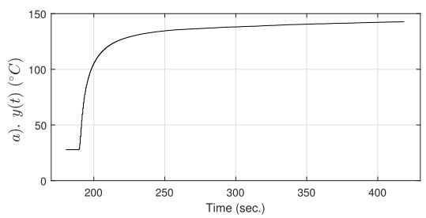
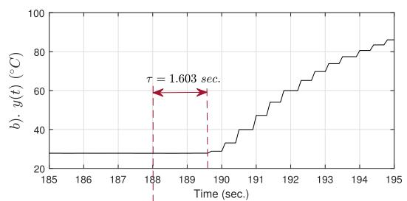
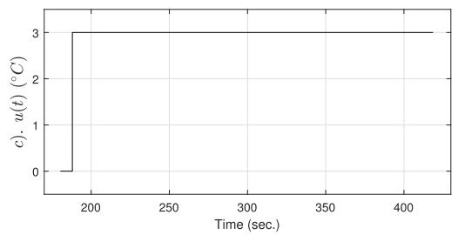
建模②：实验辨识出一阶响应 + 1.6 秒时滞
如图 5 (a–c) 所示，系统呈一阶特性，但输入存在 1.603 s 时滞
· 3V 阶跃输入激励
· MATLAB 系统辨识工具箱拟合
a=0.0944, b=4.484, τ=1.603 s
坐标轴：(a) 横轴 Time (sec.) 纵轴 y(t) (°C) 0–150°C；(b) 起始段局部放大 185–195 s；(c) 阶跃输入
图例：(a) 黑线=温度响应，红色箭头=时滞标注；(b) 红线虚线标出 τ=1.603 s；(c) 阶跃 0→3
图意：响应在输入跳变后延迟 1.603 s 才开始上升——时滞是后续控制的头号难题
(a)
(b)
(c)
系统动态模型辨识实验
(a) 温度阶跃响应; (b) 起始段局部放大，时滞 τ=1.603 s; (c) 3V 阶跃输入
解读：响应符合一阶特性但起步滞后 1.603 s——输入时滞是本文要解决的核心挑战
Source: Fig. 5 (a–c), Eng. Res. Express, 2025
Notes:
关键实验：3V 阶跃打进去，输出是一阶响应，但仔细看起始段——响应晚了 1.603 秒才动。这个时滞就是后面所有控制问题的根源。(d) 面板是输入跳变的放大，与 (c) 同类，故未放。

Slide 10
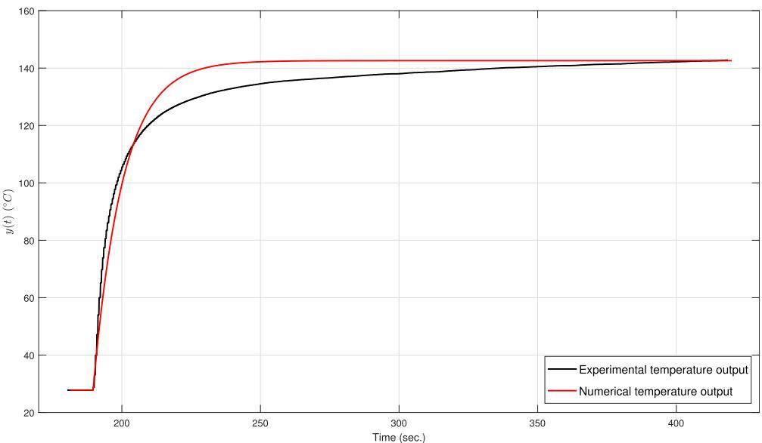
关键洞察：时滞可以当作外部扰动
一阶 Padé 近似后，输入时滞的效应等价于一个有界外部扰动 γ(·)，可被观测器估计
如图 6 所示，时滞经一阶 Padé 近似后成为有界扰动 γ(·)
· e^(−τs) ≈ (2−τs)/(2+τs)
· 扰动假设有界：|γ|<δ₀, |γ̇|<δ₁
有界扰动 → 可被扩张状态观测器实时估计并补偿
坐标轴：横轴 Time (sec.)，纵轴 y(t) (°C) 0–150°C
图例：黑线=实验温度输出；红线=数值模型输出
图意：两线高度吻合，验证模型 (3)；个别偏差由 ADRC 的鲁棒性兜底
实验（黑线）vs 数值（红线）温度输出对比
解读：模型与实验吻合 → 简化模型可用；时滞按扰动处理是全文的方法论支点
Source: Fig. 6, Eng. Res. Express, 2025
Notes:
这是全文最聪明的点：传统做法是对时滞做多项式近似（Smith 预估器、Padé 高阶近似），这篇论文反过来——用一阶 Padé 把时滞变成一个"外部扰动"，交给 ADRC 的观测器去估计。先验证模型（图 6），再讲控制。

Slide 11
ADRC 核心：扩张状态观测器实时估计扰动
理想控制律需要 γ(·)，但它未知
误差动力学 ė=−(a+k)e + γ − w；只要 w→γ，扰动即消失
→ 实际控制律 u=(a·y_r + ẏ_r − w − k·e)/b 完全可实现
ESO 由输出误差驱动，含滑模项 c₃·sign(·)
二阶滑模收敛 → 等效控制 u_eq=γ̇ → 最终 w(t)=γ(·)
→ 观测器独立于控制器，分离原理保证整体稳定
ESO：扩张状态观测器：把扰动扩张成新的状态变量，在线估计
分离原理：观测器与控制器可独立设计、联合仍然稳定
Notes:
ADRC 的套路：理想控制律里有个未知扰动 γ，ESO 把它实时估出来（w(t)→γ），控制律里直接减掉。式子 (12)(13) 是观测器，(21) 是可实现的控制器。滑模项保证误差收敛。

Slide 12
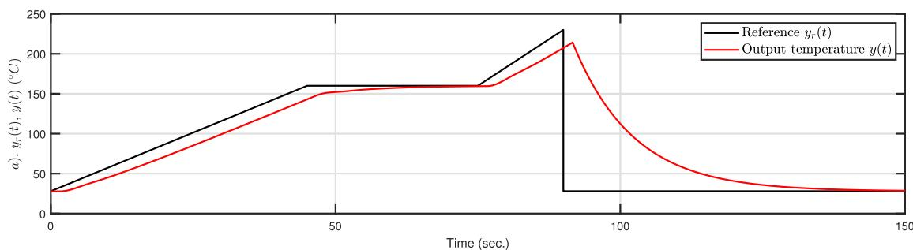
仿真对照①：PID 误差 17–22°C，焊接不可接受
如图 7 所示，PID 输出虽不振荡，但跟踪误差太大
起始段约 17°C、峰值处约 22°C（kp=0.05099, ki=0.00361, kd=0.12029）
→ 焊接对温度精度敏感，此误差超工艺窗口
坐标轴：横轴 Time (sec.)，纵轴 y_r(t), y(t) (°C) 0–250°C
图例：黑线=参考信号 y_r；红线=系统输出 y
图意：输出明显滞后参考，峰值处低约 22°C；控制信号保持在 0–10V 内
PID 闭环仿真（自动整定增益）
解读：PID 无振荡但误差大——经典控制器在时滞系统上的典型短板
Source: Fig. 7 (a), Eng. Res. Express, 2025
Notes:
仿真先跑 PID 做基线：不振荡，但起始段差 17°C、峰值差 22°C。对焊接这种±几度都敏感的过程，这误差不合格。(b) 面板是控制信号，与结论关联弱，未放。

Slide 13
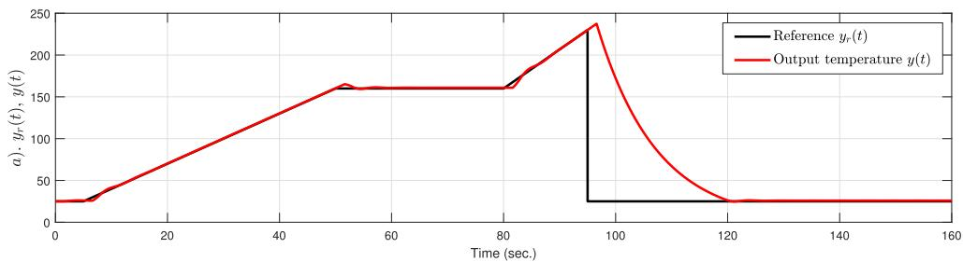
仿真对照②：ADRC 几乎无差跟踪，仅峰值 10°C 超调
ADRC 数值仿真稳态误差几乎消除，代价是峰值处约 10°C 超调
如图 8 所示，ADRC 仿真跟踪精度显著优于 PID
· 观测器增益 c₁=200, c₂=50, c₃=70；控制器 k=0.5
· 斜坡/平台段输出与参考几乎重合
稳态误差≈0；峰值处超调约 10°C（PID 欠调 22°C）
坐标轴：横轴 Time (sec.)，纵轴 y_r(t), y(t) (°C) 0–250°C
图例：黑线=参考 y_r；红线=输出 y
图意：两线全程几乎重合，仅峰值处小幅超调——时滞扰动被有效补偿
ADRC 闭环仿真
解读：时滞被当作扰动实时补偿后，跟踪精度质变——数值层面 ADRC 胜出
Source: Fig. 8 (a), Eng. Res. Express, 2025
Notes:
ADRC 仿真：几乎无差跟踪，只有峰值处约 10°C 超调（方向和 PID 相反，是超调不是欠调）。论文结论：数值仿真 ADRC 优于 PID。(b) 面板轴标签视觉存疑（正文称控制信号），未放，避免图文错配。

Slide 14
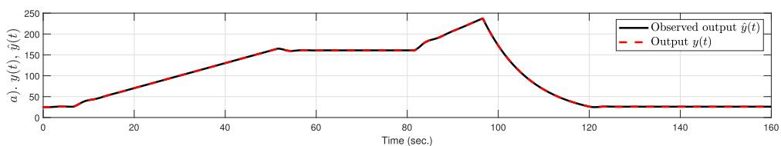
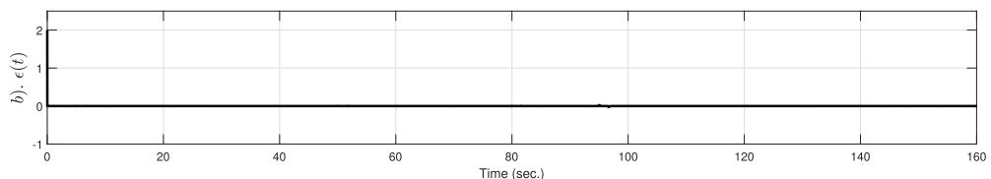
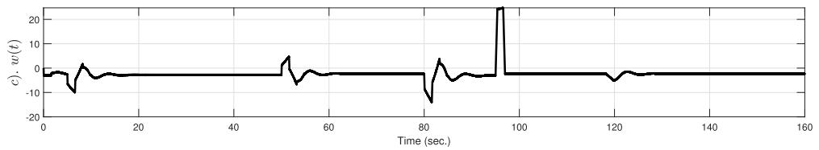
ESO 观测器：输出复现、误差归零、扰动被抓住
如图 9 (a–c) 所示，ESO 逼近理想观测性能，扰动估计可用于补偿
· 观测输出 ŷ(t) 与实测 y(t) 几乎重合
· 观测误差 ε(t) 收敛到 0
ε 初始峰值 2 → 稳态 0；w(t) 完整复现扰动尖峰
坐标轴：(a) 横轴 Time 纵轴 y, ŷ (°C) 0–250；(b) 观测误差 ε(t)；(c) 扰动估计 w(t) ±20
图例：(a) 黑实线=观测输出 ŷ(t)，红虚线=实测 y(t)；(b) 误差量；(c) w(t) 波形
图意：三面板证明观测器精确跟踪输出并抓住扰动——ADRC 补偿的底气
(a)
(b)
(c)
鲁棒观测器性能（数值仿真）
(a) 观测输出 ŷ vs 实测 y; (b) 观测误差 ε(t); (c) 扰动估计 w(t)
解读：扰动被精确估计（w≈γ），说明"时滞当扰动"的假设成立、补偿可信
Source: Fig. 9 (a–c), Eng. Res. Express, 2025
Notes:
单独一页讲观测器：ŷ 跟着 y 走（a），误差收敛到 0（b），扰动 w(t) 被完整复现（c）——"时滞当扰动"这个假设在数值上被验证了。

Slide 15
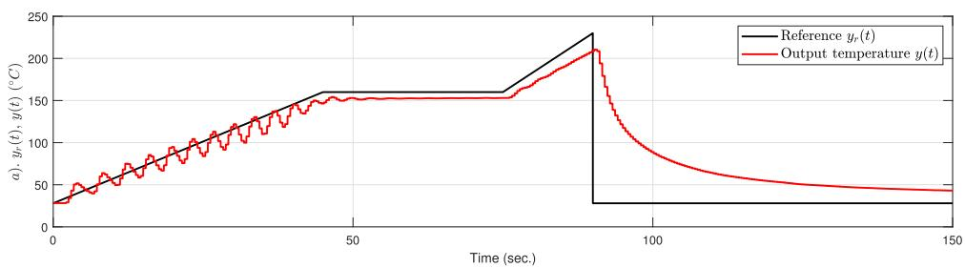
实验对照①：PID 峰值误差 20°C，控制信号剧烈振荡
PID 实测最大温度处误差约 20°C，控制量高频大幅振荡
如图 10 所示，PID 实测精度不足且控制能耗大
· 增益重新整定 kp=0.5, ki=0.2, kd=0.2
· 起始阶段输出振荡、稳态误差先减后增
峰值温度误差约 20°C；u(t) 0–10V 高频振荡
坐标轴：横轴 Time (sec.)，纵轴 y_r(t), y(t) (°C) 0–250°C
图例：黑线=参考 y_r；红线=实测输出 y
图意：峰值处低于参考约 20°C，初期振荡明显
PID 闭环实验
解读：真实硬件上 PID 的时滞短板更明显：误差大且控制量振荡
Source: Fig. 10 (a), Eng. Res. Express, 2025
Notes:
实验里 PID 重新整定了增益还是不行：峰值误差约 20°C，控制信号在 0–10V 之间高频振荡（b 面板，与结论关联弱未放）。

Slide 16
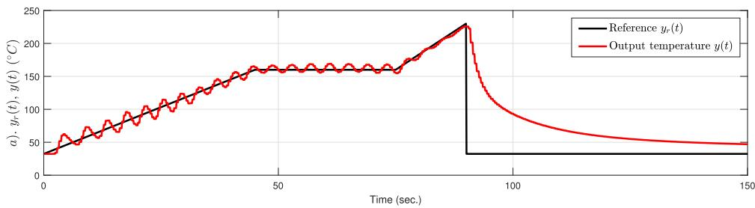
实验对照②：ADRC 把峰值误差从 20°C 压到 4°C
ADRC 实测最大温度处误差仅约 4°C，控制信号振荡频率更低
如图 11 所示，ADRC 实测跟踪精度显著优于 PID
· 观测器参数不变，仅控制器 k 调为 0.9
· 输出全程有振荡但均值贴近参考
峰值温度误差约 4°C（vs PID 20°C）
坐标轴：横轴 Time (sec.)，纵轴 y_r(t), y(t) (°C) 0–250°C
图例：黑线=参考 y_r；红线=实测输出 y
图意：峰值处两线几乎重合（误差约 2–4°C）；控制信号振荡频率低于 PID
ADRC 闭环实验
解读：焊接的关键判据是峰值温度准确——4°C 误差是全文最有说服力的结果
Source: Fig. 11 (a), Eng. Res. Express, 2025
Notes:
核心结果：实验里 ADRC 峰值误差只有约 4°C，PID 是 20°C。控制信号也振荡，但频率比 PID 低。论文强调：焊接的关键判据就是峰值温度准不准。

Slide 17
效率账：ITAE_eff 提升 12.2%
ADRC 的跟踪-能耗折中更优
· ITAE：3.0042e5 → 2.7470e5（误差积分下降）
· 控制能量 E_u：2.427e3 → 2.529e3（略增）
ITAE_eff = ITAE/E_u：123.74 → 108.62，改善约 12.2%
控制器 | ITAE | E_u | ITAE_eff
PID | 3.0042e5 | 2.427e3 | 123.74
ADRC | 2.7470e5 | 2.529e3 | 108.62
ITAE_eff 越低越高效：ADRC 提升约 12.2%
Notes:
效率账：ITAE 是误差加权积分（式 27），E_u 是控制能量（式 28），两者之比是效率指标。ADRC 误差降了、能量略增，综合效率提升 12.2%——不是靠蛮力，是花得值。

Slide 18
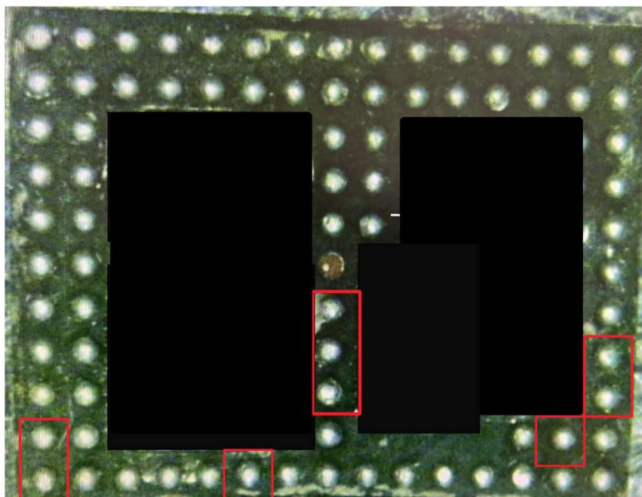
实战：BGA 焊球损伤的局部返修
局部回流后受损焊球恢复规则球形（峰值 244±2°C，TAL 58 s）
如图 13 所示，红外局部返修恢复焊球形状
· 预热 ~150°C → 保温 ~180°C → 峰值 244±2°C
· TAL（液相线上时间）58 s，符合无铅标准
熔化后表面张力主导 → 焊球自愈为规则球形
热加工后 BGA：焊球修复
解读：修复前（Fig. 12）焊球半扁平/不规则变形；修复后恢复规则均匀球形——局部修复可行
Source: Fig. 13, Eng. Res. Express, 2025
Notes:
应用演示：BGA 焊球搬运损伤（Fig. 12，半扁平变形），用本系统做局部回流——峰值 244±2°C、TAL 58 秒——焊球熔化后靠表面张力恢复球形（Fig. 13）。这是装饰性照片，无坐标轴，故不配读图。

Slide 19
结论：ADRC 是红外焊接温度控制的更优解
Q: ADRC 相比 PID 到底赢在哪？
不依赖精确模型、不做时滞多项式近似：把时滞当有界扰动，由 ESO 实时估计并补偿
→ 峰值误差 20→4°C，ITAE_eff 提升 12.2%
附加收益：局部返修减少电子废弃物
BGA 焊球损伤可原位修复，不必整件报废
→ 节能 + 降耗的可持续焊接路径
TAL：Time Above Liquids：焊料保持熔融状态的时间（本文 58 s）
Notes:
收尾：三句话——时滞能当扰动处理（方法）、实验峰值误差 4°C（结果）、效率提升 12.2%（价值）。展望：作者计划做剪切测试、截面、X 光来验证修复焊点的机械强度。

